Slide 1
wuxinyu

Slide 2
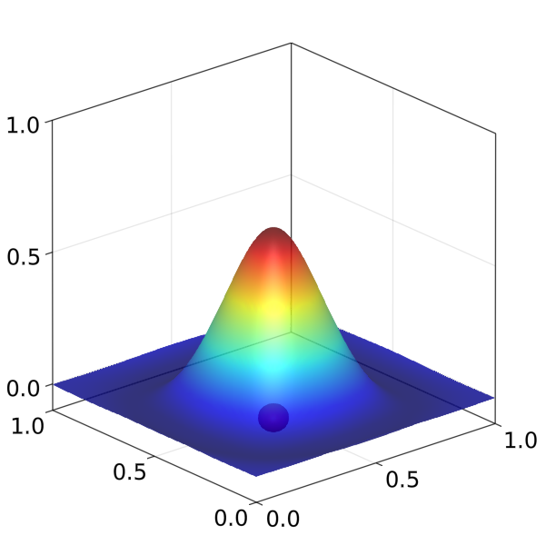
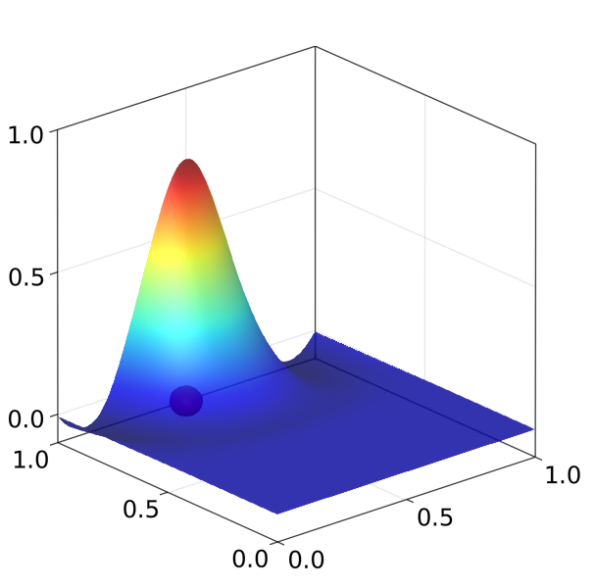
(a)
：无网格节点
(b)

Slide 3
supp
(a)域内节点
：无网格节点
(b)边界节点

Slide 4
：无网格节点

Slide 5
：无网格节点

Slide 6
supp
(a)域内节点
：无网格节点
(b)边界节点

Slide 7
：无网格节点

Slide 8


二次基函数情况
三次基函数情况
： 、 、 、 、 、 、 积分点
： 、 积分点
：无网格节点

Slide 10
二次基函数情况
三次基函数情况
： 、 积分点
： 、 、 、 、
、 、 积分点

Slide 11
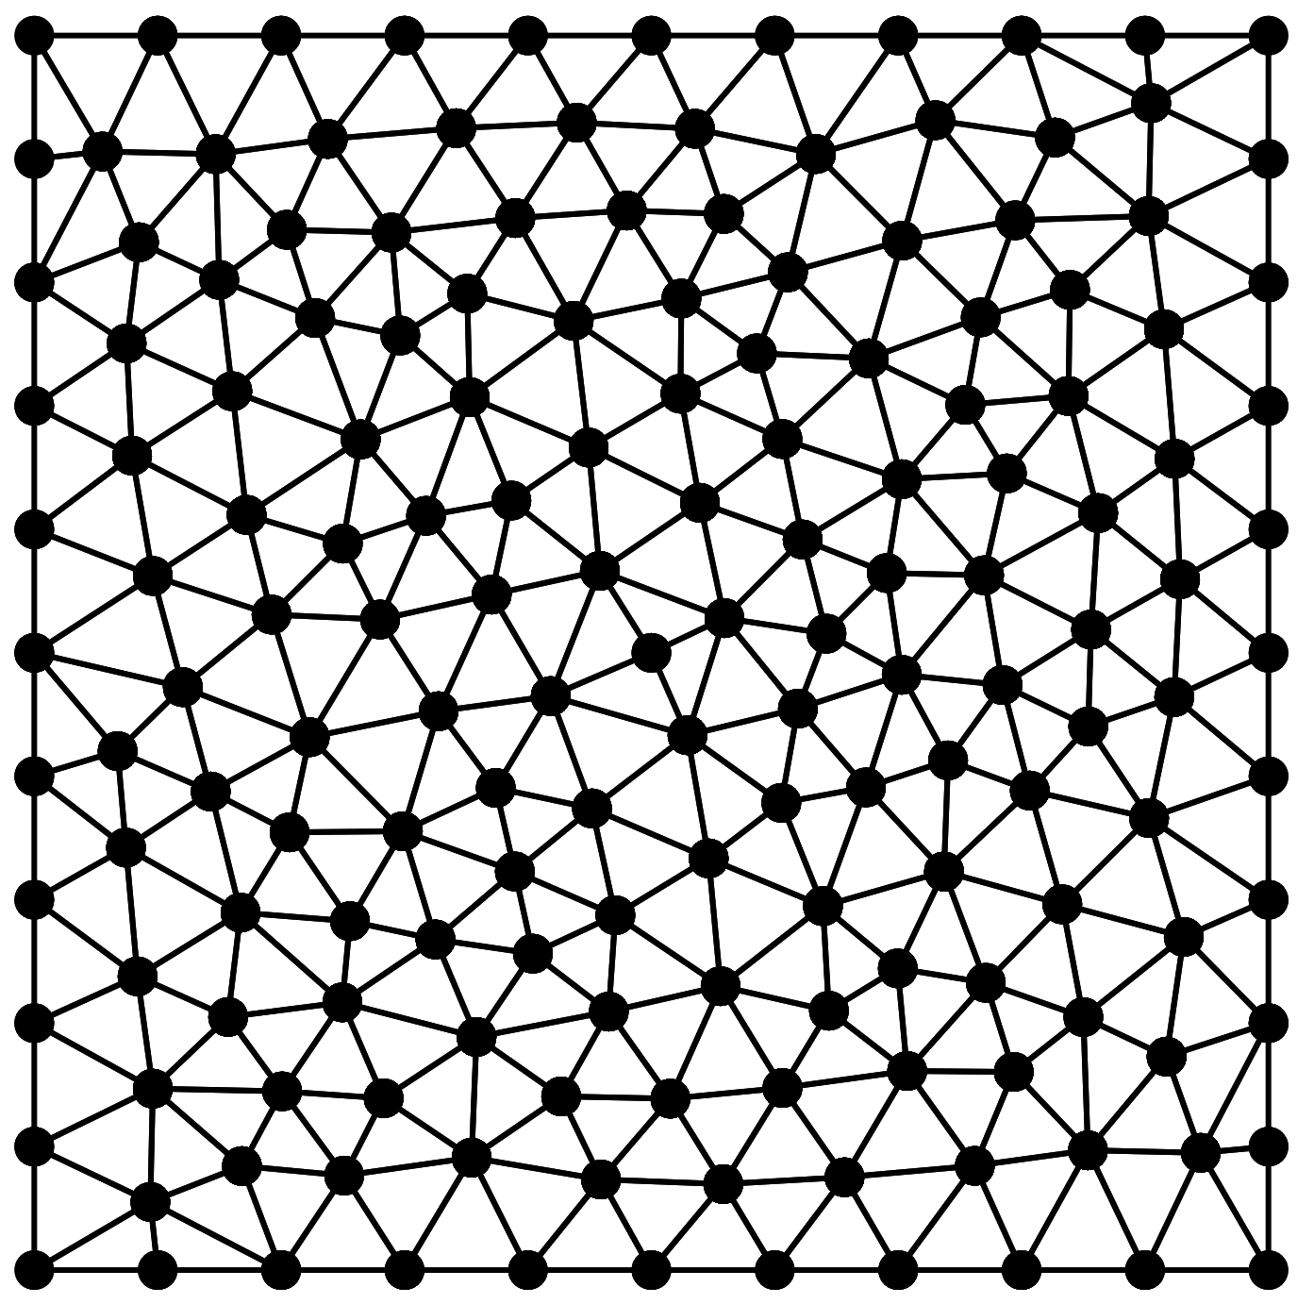

Slide 12


Slide 13
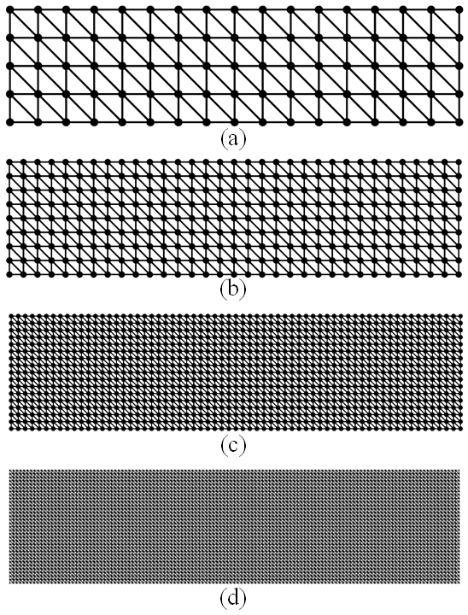

Slide 14


Slide 17
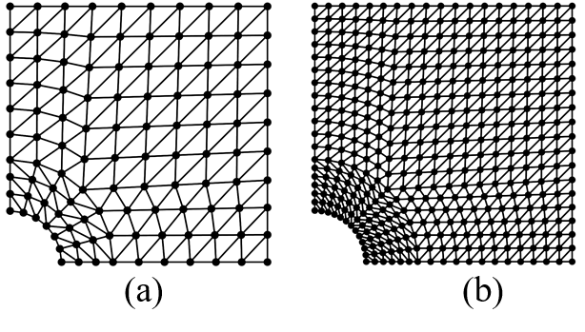
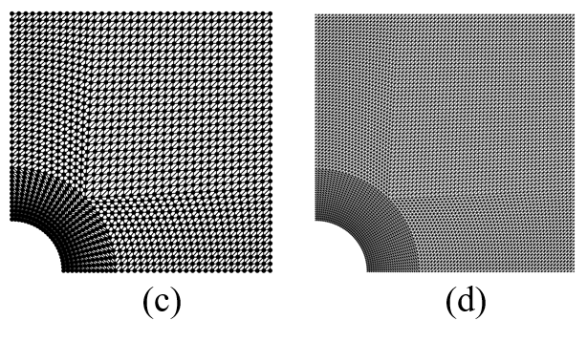

Slide 18
GI-Penalty
GI-LM
GI-Nitsche
RKGSI-Penalty

Slide 19
RKGSI-LM
RKGSI-Nitsche
RKGSI-HR
Exact Solution

Slide 20
